Slide 1
Elektroninė muzika
Istorinė apžvalga ir pagrindiniai aspektai

Slide 2
Pradžia (1876-1920)
1876: Muzikinis telegrafas (Elisha Gray)
1897: Telharmonium (Thaddeus Cahill)
1906: Audionas – pirmasis triodas (Lee De Forest)

Slide 3
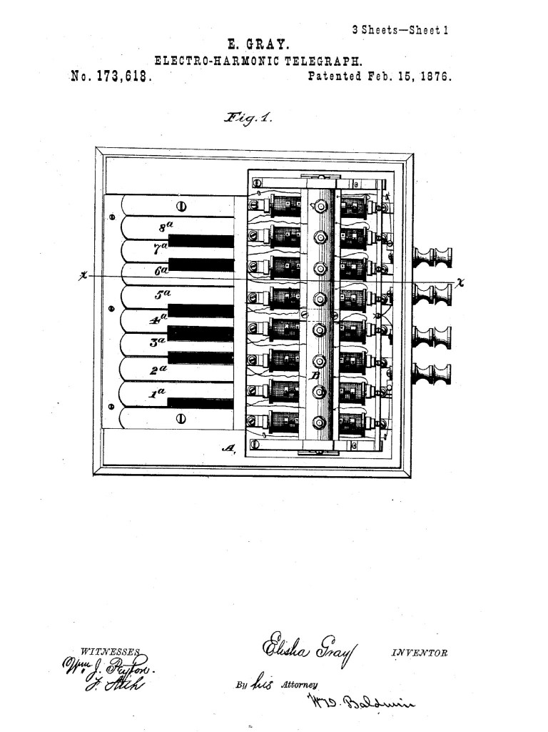
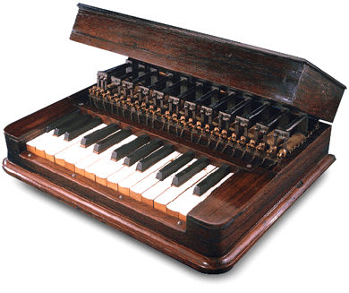
1876: Muzikinis telegrafas (E. Gray)
Pirmasis osciliatorius

Slide 4
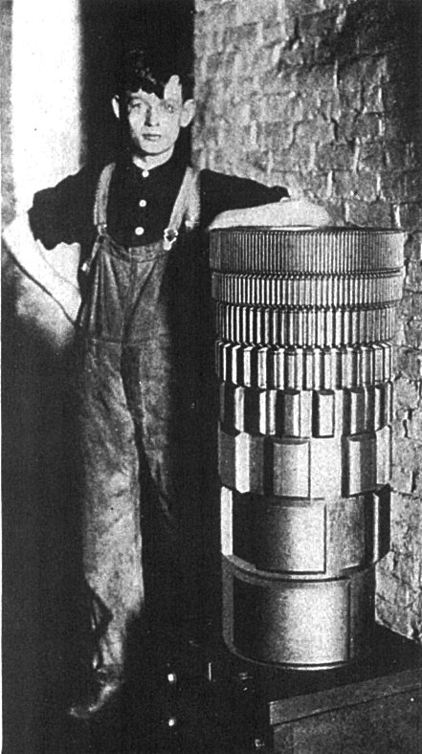
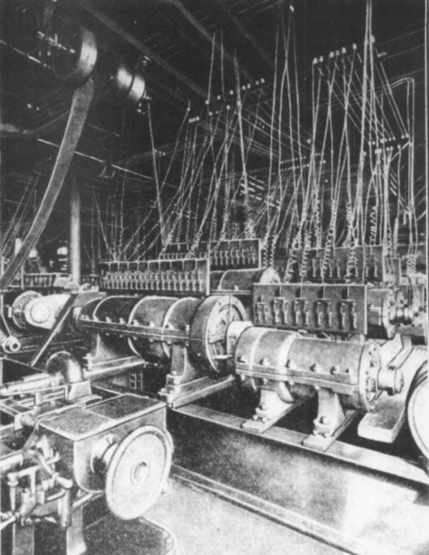
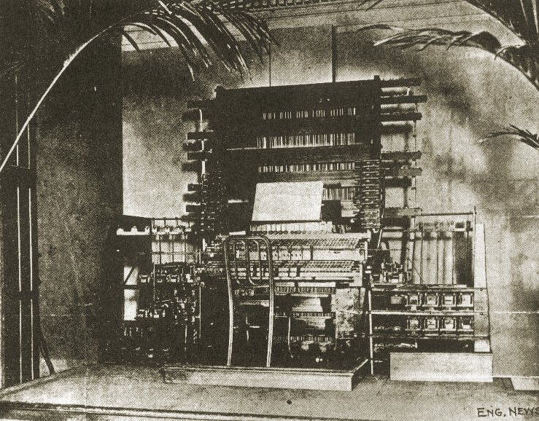
1897-1912: Telharmonium (T. Cahill)
Pirmasis elektroninis muzikos instrumentas
Adityvinė sintezė
Elektromechaninis principas

Slide 5
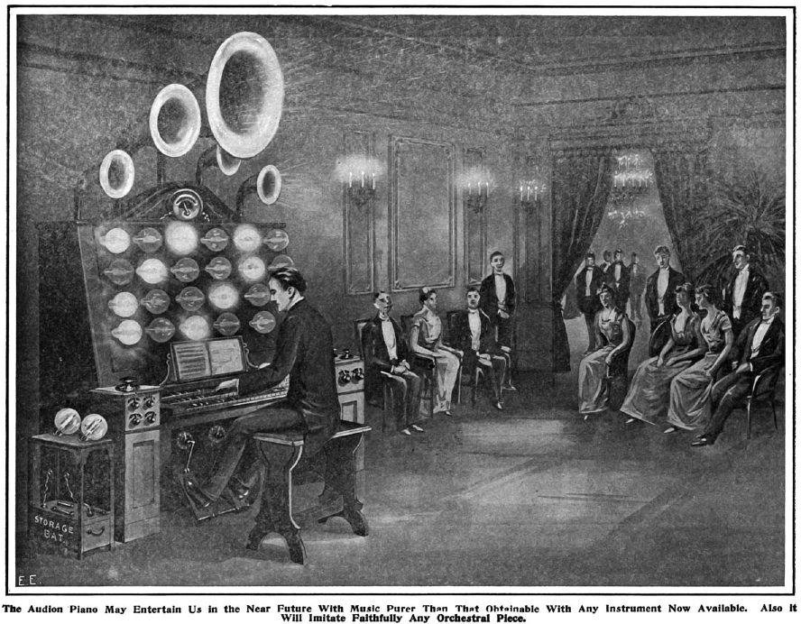
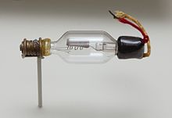
1906: Audionas 1915: Audion Piano (Lee De Forest)
Elektrinio signalo stiprinimas
Audion Piano: vienas audionas vienai oktavai
Galimybė tolygiai keisti garso aukštį ir tembrą

Slide 6
1920-1940
Ankstyvieji el. instrumentai:
1920: Tereminas (Leon Teremin)
1928: Marteno Bangos (Maurice Martenot)
1935: Hammond vargonai (Laurens Hammond)
Pirmoji muzika el. instrumentams:
1929: J. Schillinger - First Airphonic Suite for Theremin and Orchestra
1937: O. Messiaen - Oraison

Slide 7
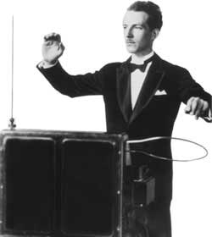
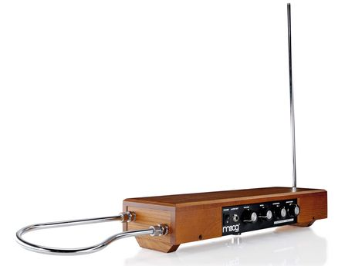
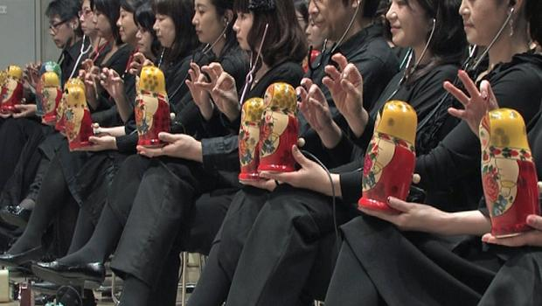
1920: Tereminas (Leon Teremin)
Dvi antenos aukščiui ir garsumui kontroliuoti neliečiant instrumento

Slide 8
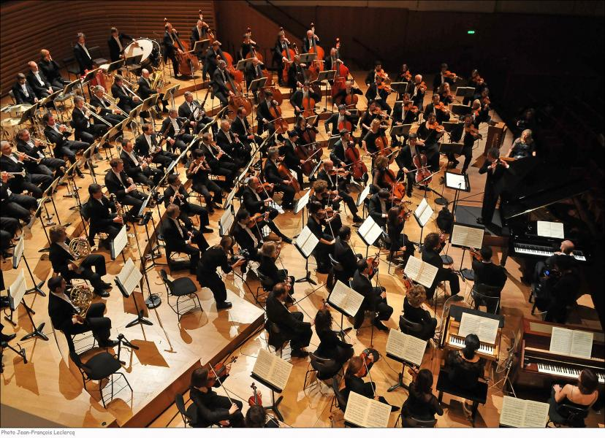
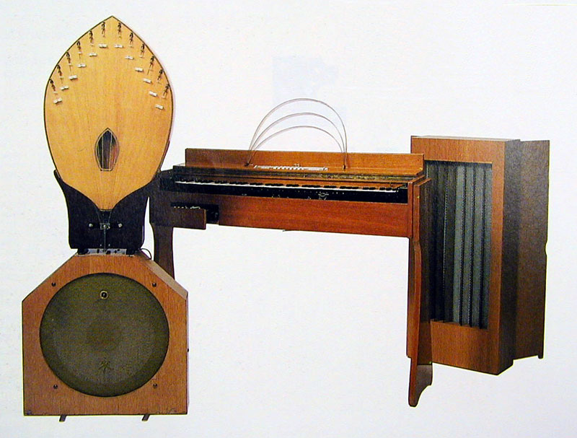
1928: Marteno bangos
Elektroninis instrumentas skirtas orkestrui
Veikimo pricipas kaip teremino
Galimybė tiksliau kontroliuoti garso aukštį, tembrą ir ataką

Slide 9
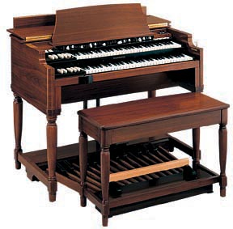
1935: Hammond vargonai (L. Hammond)
Elektromechaninis principas (pagal Telharmonium)
Toniniai rateliai kaip osciliatoriai
“Registrai” obertonams pasirinkti
Elektromechaniniai modeliai gaminti iki 1975

Slide 10
1940-1960: Vystymasis
Musique concrète (Halim El-Dabh, Pierre Schaeffer, Pierre Henry)
Elektronische Musik (Karlheinz Stockhausen, WDR Studio)
Columbia-Princeton Center (Vladimir Ussachevsky, Otto Luening)
1957-1960: MUSIC I - MUSIC III (Max Mathews)

Slide 11
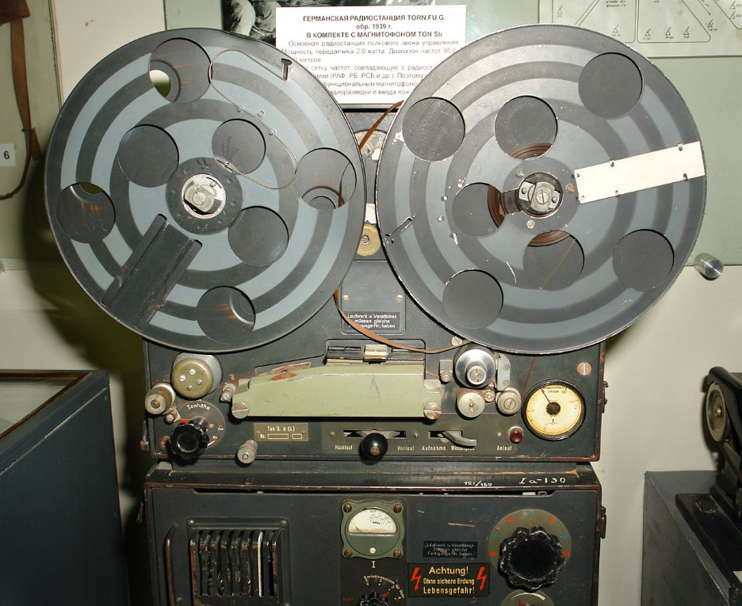
Musique concrète (El-Dabh, Schaeffer, Henry)
Pirmoji elektroakustinė muzika – į juostą įrašytų akustinių garsų apdorojimas, miksavimas
1944: Halim El-Dabh eksperimentai
1948: Pierre Schaeffer – Etude aux chemins de fer
Shaeffer ir Henry kolaboracijos: Symphonie pour un homme seul (1950)
II pasaulinio karo laikų magnetofonas

Slide 12
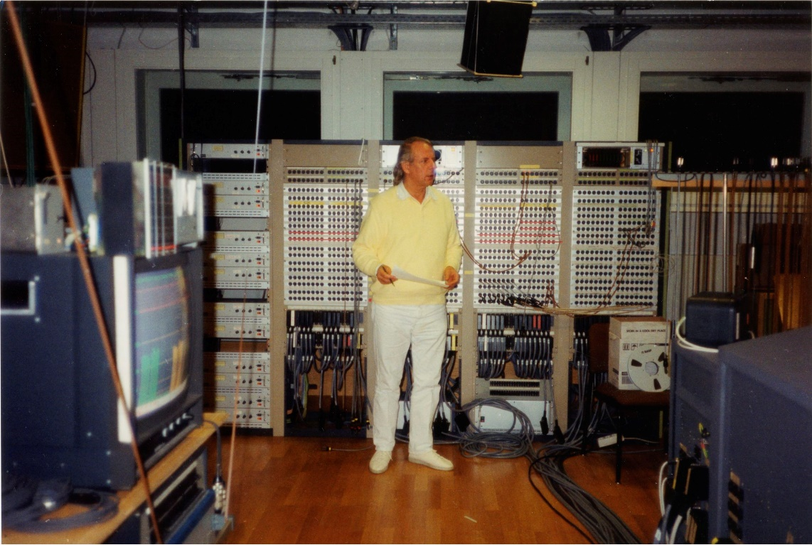
Elektronische Musik / WDR
1951: Studio für elektronische Musik des Westdeutschen Rundfunks (Werner Meyer-Eppler, Robert Beyer)
Melochord, Monochord sintezatoriai
1953: K. Stockhausen pradeda dirbti WDR studijoje
1953-1954: Studie I ir Studie II
1955-1956: Gesang der Jünglinge

Slide 13
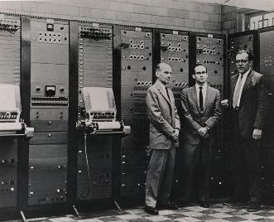
Columbia-Princeton Electronic Music Center
1950: Vladimir Ussachevsky, Otto Luening studija (muzikos eksperimentai pagrįsti magnetofono technologija)
1959: Oficialus centro įkūrimas, nuperkamas RCA Mark II sintezatorius
1961: Columbia-Princeton Electronic Music Center albumas
RCA Mark II: pirmasis programuojamas modulinis sintezatorius su integruotu sekvenceriu (binarinis perforuoto popieriaus skaitytuvas)

Slide 14
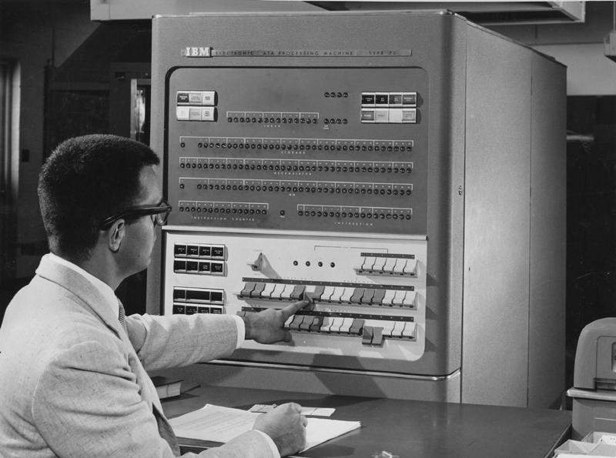
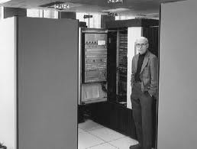
1957: MUSIC I (Max Mathews)
1957: MUSIC I – pirmoji kompiuterinė programa, generuojanti skaitmeninį garsą (skaitmeninė garso sintezė)
Pirmasis vienetinis lempinis 12 bitų DAC garso konvertavimui į analoginį signalą
Pirmoji skaitmeniniu būdu sintezuota kompozicija: The Silver Scale (M. Mathews, N. Guttman)
MUSIC II – 4 balsų polifonija, wavetable osc. (16 formų)
IBM 704
Mathews prie IBM 7094

Slide 15
1960-1970: Ekspansija
Sintezatorių technologija tampa lengviau prieinama (Buchla, Moog)
Kuriasi nauji el. muzikos centrai (BBC Radiophonic Workshop, San Francisco Tape Music Center)
Erdvinio garso eksperimentai (Audium, 1958 World Fair Philips paviljonas)
Pirmieji gyvosios elektronikos kūrinių atlikimai (The Sonic Arts Union, Stockhausen – Mikrophonie I-II, Reed Ghazala – Circuit bending)

Slide 16
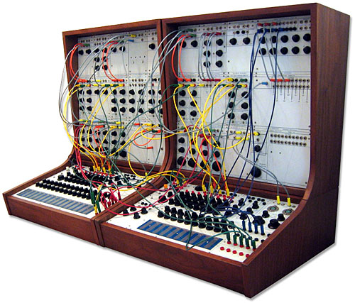
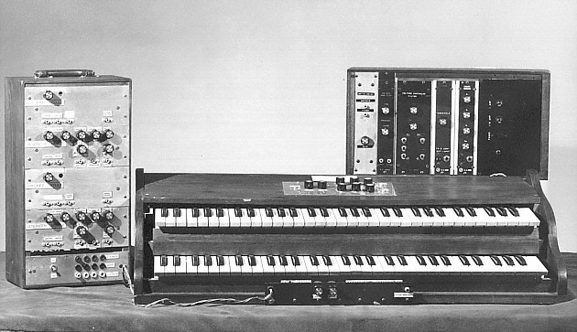
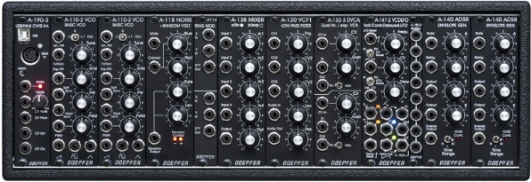
Sintezatorių technologijos prieinamumas
1963-1970: Buchla 100 series Modular Electronic Music System – Buchla 200 series Electric Music Box
1964: Pirmieji Moog sintezatoriai – Moog modular synthesiser
1968: Wendy Carlos – Switched-On Bach albumas
Šiuolaikinis modulinis sintezatorius (Doepfer A100)
Moog modular
Buchla series 100

Slide 17
Nauji el. muzikos centrai, el. muzika
1958: BBC Radiophonic Workshop – garso efektų ir el. muzikos kūrimas radijui ir televizijai (Doctor Who)
1962: San Francisco Tape Music Center – edukacinė institucija, kuri populiarino magnetinių juostų medijos muziką (Terry Riley, Steve Reich)
1965: Steve Reich – It‘s Gonna Rain
1967: Pierre Henry - Psyché Rock
1969: Terry Riley – A Rainbow in Curved Air

Slide 18
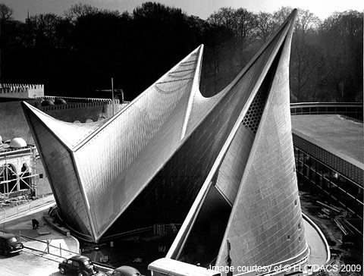
Erdvinio garso eksperimentai
1958: Philips Paviljonas Pasaulio parodoje (Edgar Varèse - Poème électronique, Le Corbusier ir Iannis Xenakis – architektūra)
1967: Audium (Stan Shaff) – erdvinio garso teatras, kuriame naudojami 44-176 garsiakalbiai garsui išskleisti

Slide 19
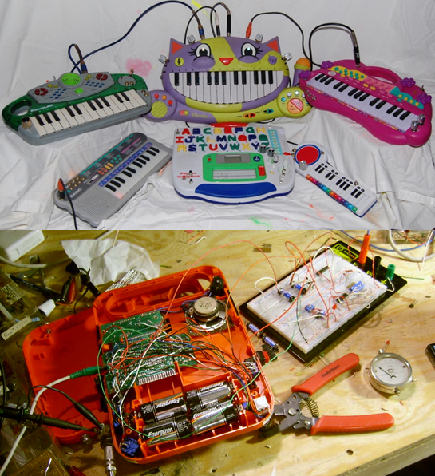
Gyvoji elektronika
1964-1965: K. Stockhausen –
Mikrophonie I - Mikrophonie II
1966: Circuit bending atradimas (Reed Ghazala)
Reed accidentally discovered the technique of circuit bending in the 1960s when he left a toy amplifier in his desk and heard it start to emit sounds comparable to those produced by expensive synthesizers of the day. The amplifier's casing had been opened, exposing its inner circuitry and allowing it to short circuit when placed against the metal desk. It is this chance aspect of bending that serves as the foundation of circuit-bending.

Slide 20
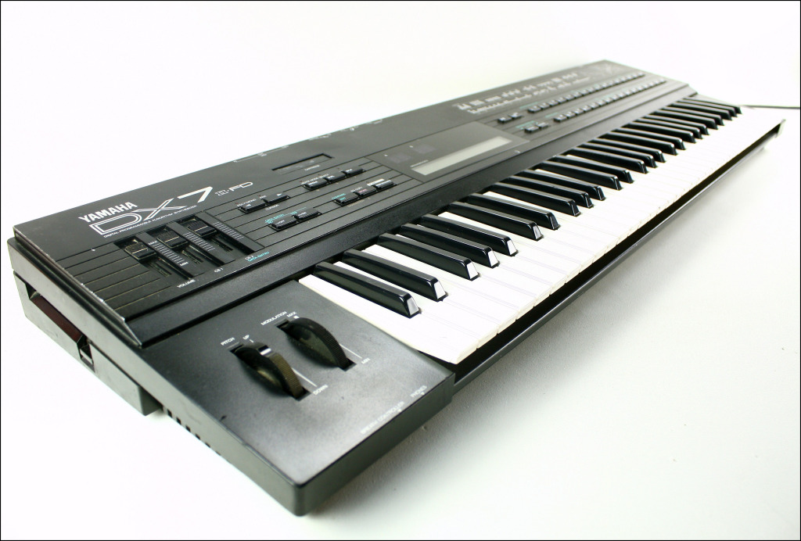
1970-~1985: Populiarizacija
Kompaktiškesni ir naujų tipų (boso, ritmo) sintezatoriai (Mini-Moog, Roland TB-303, Roland TR-77)
1977: IRCAM centras ir ten sukurtos sistemos: Sogitec 4x, Max
Sintezatoriai Pop ir Rock muzikoje (Electronic rock, Progressive rock, Synthpop, Krautrock)
1983: MIDI (Musical Instrument Digital Interface) 1.0
Sekvenceriai ir ritmo mašinos
FM sintezė (John Chowning) ir Yamaha FM sintezatoriai (GS-1, DX-7)
Ankstyvoji video žaidimų muzika (chiptunes)

Slide 21
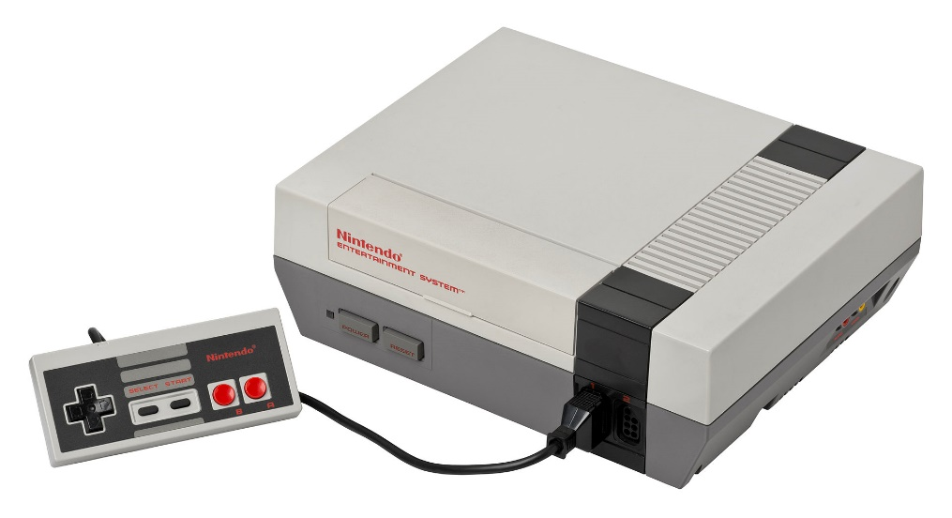
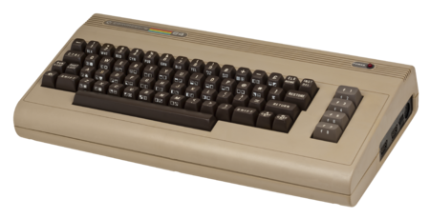
Žaidimų muzika ~1978-1990
Arkadiniai žaidimai (Gunfight (1975), Rally-X (1980) Super locomotive (1982))
Trečiosios kartos konsolės (NES, Sega master system): Super Mario Bros (1985)
Commodore 64 (SID) žaidimai: International Karate (1985)
Ketvirtosios kartos konsolės (SNES, Sega mega drive) (16-bit garsas): Streets of Rage 2 (1992)

Slide 22
~1985-2000: El. šokių muzikos įsigalėjimas
Electronic Dance Music (EDM) populiarėjimas

Slide 23
Nuorodos:
Elektroninės muzikos istorinė apžvalga (120 metų) - http://120years.net/
Interviu su kompiuterinės muzikos pionieriais Max Mathews ir John Chowning
Elektroninės muzikos gidas - http://techno.org/electronic-music-guide/
Commodore-64 žaidimų muzikos kolekcija - http://hvsc.c64.org/

